Slide 1
ADVANCED ASIC CHIP SYNTHESIS

Slide 2
提纲
综合的定义
ASIC design flow
Synopsys Design Compiler的介绍
Synopsys technology library
Logic synthesis的过程
Synthesis 和 layout的接口——LTL
Post_layout optimization
SDF文件的生成

Slide 3
综合的定义
逻辑综合：决定设计电路逻辑门的相互连接。
逻辑综合的目的：决定电路门级结构、寻求时序和与面积的平衡、寻求功耗与时序的平衡、增强电路的测试性。
逻辑综合的过程：首先，综合工具分析HDL代码，用一种模型(GTECH) ，对HDL进行映射，这个模型是与技术库无关的；然后，在设计者的控制下，对这个模型进行逻辑优化；最后一步，进行逻辑映射和门级优化，将逻辑根据约束，映射为专门的技术目标单元库（target cell library）中的cell，形成了综合后的网表。

Slide 4
ASIC design flow
IP and Library
Models
Verified RTL
Design
Constraints
Logic Synthesis optimization&scan insertion
Static Timing Analysis
no
Time ok?
Post global route
Static Timing Analysis
Floorplan placement,
CT Insertion&Global routing
Time ok?
no
Transfer clock tree to DC
Detail routing
Formal verification
Post-layout Optimization
(in-place optimization(IPO))
Static Timing Analysis
Time ok?
no
Tape out

Slide 5
ASIC design flow
设计举例，tap控制器，已完成代码编写及功能仿真：
  Tap_controller.v
    Tap_bypass.v
    Tap_instruction.v
    Tap_state.v
  完成全部设计还需经过如下几个步骤：
    Pre_layout
      Synthesis
      STA using PrimeTime
      SDF generation
      Verification
      Floorolanning and Routing
    Post_layout
      反标来自layout tool的信息， STA using PrimeTime
      Post-layout Optimization
      Fix Hold-Time Violation

Slide 6
ASIC design flow
Initial Setup :建立设计环境，技术库文件及其它设计环境设置。
DC .synopsys_dc.setup 文件
company =“zte corporation”;
designer =“name”;
technology=“0.25 micron”
search_path=search_path+{“.” “/usr/golden/library/std_cells”\
“/usr/golden /library/pads”}
target_library ={std_cells_lib.db}
link_library ={“*”,std_cells_lib.db,pad_lib.db}
symbol_library ={std_cells.sdb,pad_lib.sdb}

Slide 7
ASIC design flow
Synthesis:利用约束完成设计的门及实现及扫描插入
Constrain scripts
/* Create real clock if clock port is found */
if (find(port, clk) == {"clk"}) {
clk_name = clk
create_clock -period clk_period clk
}
/* Create virtual clock if clock port is not found */
if (find(port, clk) == {}) {
clk_name = vclk
create_clock -period clk_period -name vclk
}

Slide 8
ASIC design flow
Constrain scripts（续）
/* Apply default drive strengths and typical loads for I/O ports */
set_load 1.5 all_outputs()
set_driving_cell -cell IV all_inputs()
/* If real clock, set infinite drive strength */
if (find(port, clk) == {"clk"}) {
set_drive 0 clk
}
/* Apply default timing constraints for modules */
set_input_delay 1.2 all_inputs() -clock clk_name
set_output_delay 1.5 all_outputs() -clock clk_name
set_clock_skew -minus_uncertainty 0.45 clk_name
/* Set operating conditions */
set_operating_conditions WCCOM
/* Turn on Auto Wireload selection Library must support this feature */
auto_wire_load_selection = true

Slide 9
ASIC design flow
Compile and scan insert的scripts,采用bottom_up的编译方法
set_fix_multiple_port_net –buffer_constants –all
compile –scan
check_test
create_test_pattern –sample 10
preview_scan
insert_scan
check_test
如果模块内的子模块具有dont_touch 属性需添加如下命令，因要插入扫描
remove_attribute find(-hierarchy design,”*”)dont_touch
Write netlist
remove_unconnected_ports find(-hierarchy cell,”*”)
change_names –hierarchy –rules BORG
set_dont_touch current_design
write –herarchy –output active_design+”.db”
write –format verilog –hierarchy –output active_design+”.sv”

Slide 10
ASIC design flow
Pre_layout 的 STA ：用DC的静态时序分析引擎做block的STA,用PrimeTime做full_chip的STA。
  Setup_time分析
  Hold_time分析
  其时序约束和提供给DC做逻辑综合的约束相同。静态时序分析同综合一样，是一个迭代的过程，和cell的位置及布线关系密切，通常都执行多次，直到满足需要。

Slide 11
ASIC design flow
SDF generation,pre_layout的SDF文件，用于pre_layout timing仿真,同时还需提供时序约束文件（SDF格式）给layout tool做布局布线。script文件如下：
active_design=tap_controller
read active_design
current_design active_design
link
  Create_clock –period 33 –waveform {0 16.5} tck
  Set_dont_touch_network {tck trst}
set_clock_skew –delay 2.0 –minus_uncertainty 3.0 tck
set_driving_cell –cell BUFF1X –pin Z all_inputs()
set_drive 0 {tck trst}
set_input_delay 20.0 –clock tck –max all_inputs()
set_output_delay 10.0 –clock tck –max all_outputs()
write_timing –format sdf-v2.1 \
-output active_design+”.sdf”
write_constraints –format sdf –cover_design\
-output constraints.sdf

Slide 12
ASIC design flow
Verification
  利用SDF文件进行动态时序仿真:利用功能仿真时。用verilog 编写的test_bench 文件
  形式验证:利用数学算法检查设计的逻辑的等效性，静态验证，需要的时间比动态仿真少，验证全面。在这里验证RTL描述与gate_level网表的逻辑等效性。
Floorolanning and global Routing；
Estimated 寄生电容和RC delay的抽取；
利用抽取的参数静态时序分析，若时序不满足要求，生成custom wire_load 做incremental synthesis即post_layout的优化,采用reoptimize_design –in_place命令，其script文件需反标抽取的参数到设计；
Detail routing；
real寄生电容和RC delay的抽取；
利用抽取的参数静态时序分析，修正hold_time如需要做post_layout的优化；
生成post_layout的SDF文件,做gate_level仿真验证；

Slide 13
ASIC design flow
ECO
  Engineering change order,不属于正常的ASIC流程,一般只有在ASIC设计的后期，需要改变网表，可利用ECO,例如,在tape-out(sign-off)以后，遇见设计的硬件bug。采用ECO可仅对设计的一小部分重新布线不影响chip其他部分的位置及时序，通常，修改不能大于10%。
  最新版本的DC提供由ECO compiler, 可使设计者手工修改网表，节省时间。
  一些layout工具也具有ECO功能。

Slide 14
DC介绍
Synopsys Design Compiler,是一个基于UNIX系统，通过命令行进行交互的综合工具，除了综合之外，它还含有一个静态时序分析引擎及FPGA和LTL(links-to-layout)的解决方案。我们就以下几个方面对DC做以介绍：
  script文件：由DC的命令构成，可使DC自动完成综合的整个过程。
  DC支持的对象、变量、属性
  DC支持的文件格式及类型
  DC在HDL代码中的编译开关，控制综合过程
    Translate_off/translate_on:指示DC终止或开始verilog 源代码转换的位置。
    full_case:阻止case语句在不完全条件下生成latch。

Slide 15
Script 文件
Script 文件
  Script 文件的构成
    DC综合环境设置(.synopsys_dc.setup)；
    属性和约束信息；
    综合命令（read,compile)；
    控制流命令；
    Conditional: Looping:
    if (expr) { foreach(variable, list ){
    [dc_shell commands] [dc_shell commands]
    } else { }
    [dc_shell commands] while( expr) {
    } [dc_shell commands]
  Script 文件的检查:DC提供syntax and context checkers来检查Script文件的错误

Slide 16
DC支持的对象、变量、属性
对象，DC将设计对象分为8类，分别如下：
  Design:具有某种或多种逻辑功能的电路描述；
  Cell：设计的instance；
  Reference:cell或instance在库中定义的名字；
  Port:design的输入、输出；
  Pin:design中cell的输入、输出；
  Net:ports和pins之间或pins之间的信号名；
  Clock:被定义为时钟源的pin或port；
  Library:cell的集合，如：target_library,link_library；

Slide 17
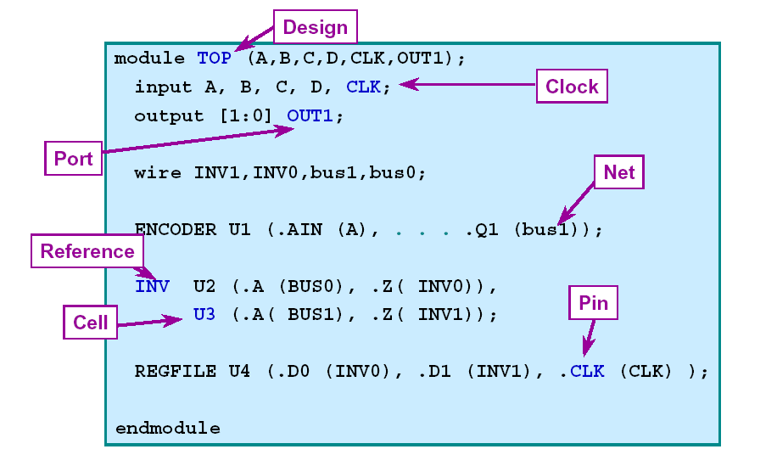
DC支持的对象、变量、属性
例如：

Slide 18
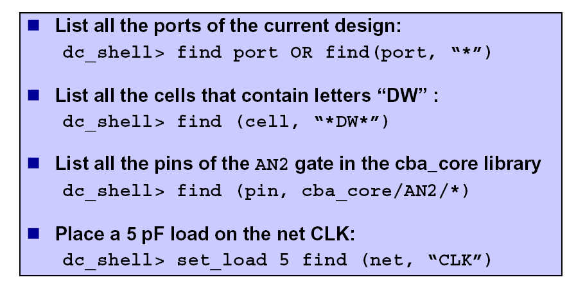
DC支持的对象、变量、属性
对象的查找命令格式
find <type> <name list> -hierarchy
type:DC支持的所有对象；
name list:设计对象或库对象的清单；
-hierarchy：用于在设计的各层次寻找的对象；
该命令的返回值为List,list:一种字符串类型，例如：mylist={el1 el2 el3}
例如：

Slide 19
DC支持的对象、变量、属性
变量,一种标识符，DC用于存储信息，可做为命令的操作参数。
  DC预定义的变量，可用它获得综合过程中的有关信息,如dc_shell_status;
  DC预定义的变量总有一个缺省值，用户可定义另外的值，如；
  dc_shell>vhdlout_use_package={library IEEE.std_logic_1164;\
  library STD_LIB;}
  用户定义的变量，用于自动化综合的过程。如，可定义一个变量，存储某个时钟域的flop的个数。
    定义变量：dc_shell>designer=“myname”;
    获得UNIX的环境变量： dc_shell>designer=get_unix_variable(“USER”)
    显示变量的值： dc_shell>List target_library
    target_library=“cbacore.db”
    列出所有的变量： dc_shell>List – variable all
    移去变量： dc_shell> remove_ variable designer,变量没有移去之前，不得重新定义。
  注：变量值不会被保存在设计数据库中。

Slide 20
DC支持的对象、变量、属性
属性，DC用于存储具体的设计对象，如：nets,cells,clocks的信息，一般来说，属性都是DC预定义,命令如下：
set_attribute <object list> get_attribute <object list>
<attribute name> <attribute name>
< attribute value>
dc_shell>get_attribute STD_LIB default_max_transition

Slide 21
DC的文件格式及类型
DC支持的文件格式
  *.db文件，DC的内部文件格式
  Verilog文件
  VHDL
  EDIF:electronic design interchange format,用于不同工具间门级网表的移植
DC的文件类型
  Script files <filename>.scr
  RTL verilog file <filename>.v
  RTL VHDL file <filename>.vhd
  Synthesized VHDL netlist <filename>.svhd
  EDIF file <filename>.edf
  Synthesized verilog netlist <filename>.sv
  Synopsys database file <filename>.db
  report <filename>. rpt
  Log files <filename>.log

Slide 22
Synopsys technology library
Synopsys technology library
technology library由半导体制造商提供，定义cell的相关信息及设计标准约束，分为两类：
  target libraries：在门级优化及映射时，提供生成网表的cell；
  link libraries：提供设计网表中可引用的cell，DC不利用link libraries的cell做综合；
Synopsys technology library结构组织可看作实际上的技术库标准，它是一个文本文件(扩展名“.lib”），在使用之前，需被LC编译，产生一个“.db”文件，其构成如下：
  Library Group;
  Library level attributes;
  Environment description;
  Cell description;

Slide 23
Synopsys technology library
Library Group：定义库名
  library(ex25)/* Library Group
  {/*start of library*/
  …
  <attributes description>
  <environment description>
  <cell description>
  …
  }/*end of library*/
  一般，一个库文件含有一个Library Group ，库文件和Library 名相同。

Slide 24
Synopsys technology library
Library level attributes:定义技术库的全局属性，如：技术库的类型（CMOS/TTL)、日期、版本及缺省值，例如：
library (ex25){
technology(cmos);
delay_model :table_lookup;
date :”feb 29,2000”;
revision :”1.0”;
current_unit :”1A”;
time_unit :”1ns”;
voltage_unit :”1V”;
pulling_resistance_unit :”1kohm”;
capacitive_load_unit(1.0 pf);
default_inout_pin_cap :1.5;
default_input_pin_cap :1.0;
default_output_pin_cap :0.0;
default_max_fanout :10.0;
default_max_transition :10.0;
default_operating_condition :NOMINAL;
in_place_swap_mode :match_footprint;
……}

Slide 25
Synopsys technology library
Environment description:主要包括：
  缩放因子（scaling factors)
  时序模型（timing rang models)
  操作条件（operation condition)
  线性负载模型（wire-load models)
缩放因子（scaling factors 或K-factors）：实际上是一个乘数因子，表示随着PVT的变化，对设计延时的修正。例如：
  K_process_fall_transition :1.0;
  K_process_rise_transition :1.2;
  K_temp_fall_transition :0.03;
  K_temp_rise_transition :0.04;
  K_volt_fall_transition :0.02;
  K_volt_rise_transition :0.5;
时序模型（timing rang models)：根据操作条件的变化，修正信号到达时间，如：
  Timing_range(BEST){
  faster_factor :0.5;
  slower_factor :1.3;
  }

Slide 26
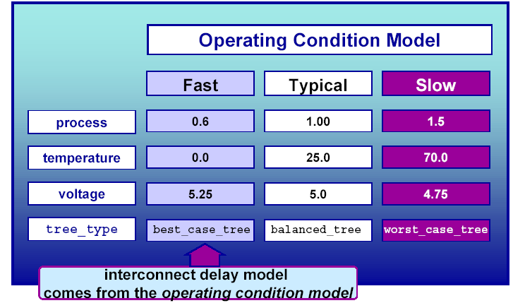
Synopsys technology library
操作条件（ operation condition)：定义了PVT和RC树模型。
  DC根据操作条件缩放cell和net的delay;

Slide 27
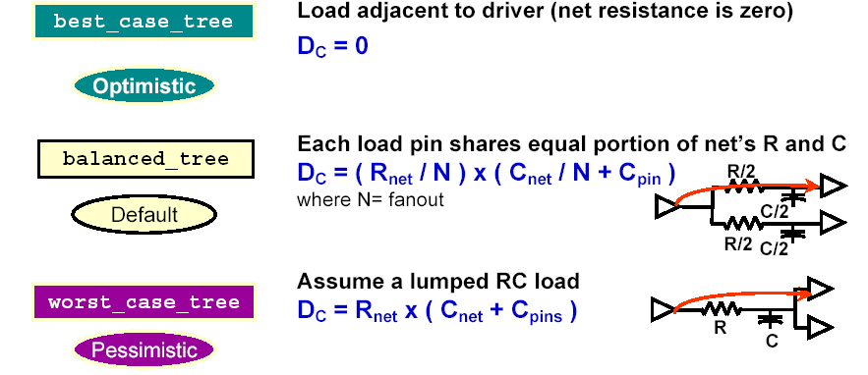
Synopsys technology library
tree_type:定义时序计算时内部连结的电阻、电容值的分配，有worst_case_tree, balance_tree, best_case_tree,三种类型可贡选择。我们利用Dc来表示driver pin和driven cell的input pin的内连延时，则它们的wire_load分别对因如下：

Slide 28
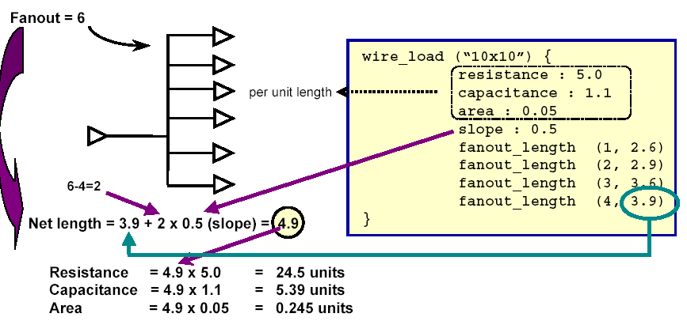
Synopsys technology library
线性负载模型（wire-load models)：估计pre_layout电路中net的电容，电阻及面积。Synopsys 提供了几种不同的wire-load models以对相应的设计逻辑大小，它给出了net fanout 和net length 的统计关系。例如：

Slide 29
Synopsys technology library
Cell description：描述cell的属性，包括：输入输出pin、时序等，例如：
  cell(BUFFD0){
  area:5.0;
  pin(Z){
  max_capacitive:2.2;
  max_fanout:4;
  function:”I”;
  direction:output;
  timing(){
  ……
  }
  related_pin: “I”;
  }
  pin(I){
  direction:input;
  capacitive:0.04;
  fanout_load:2.0;
  max_transition:1.5;
  }
  }

Slide 30
Synopsys technology library
Cell各pin相关的DRC属性
  Input pin的fanout_load
  Output pin的max_fanout
  Input or output pin 的max_transition
  Input or output pin的max_capacitance
  DRC属性定义了库中cell的操作条件，和制造厂家的工艺技术相关，设计不能超出这些条件的规定。
Cell 的DRC属性可以用如下命令改动
  dc_shell> set_attribute find(pin,ex25/BUFFD0/Z) max_fanout 2.0
时序cell通过将clock input pin的“clock”属性设置为true定义input pin为时钟。

Slide 31
Synopsys technology library
Good library
  所有的cell都有各种各样的驱动强度；
  Buffer和inverters的驱动强度变化范围大；
  Cell的rise和fall的delay较均衡；
  一个物理cell含有相同逻辑功能，但相位相反输出隔离，如:OR,NOR;
  两个物理cells,有相同逻辑功能，但相位相反如:AND,NAND;
  拥有各种高驱动强度的带有一个输入inverters复杂cells（AIO,OAI）；
  拥有各种高驱动强度的高扇入的cells；
  拥有各种驱动强度的，正沿负沿触发的flip_flop;
  拥有各种输出驱动强度的flip_flop；
  拥有各种不同的set,reset组合的Flop；
  拥有各种驱动强度的，正沿负沿触发的latch;
  拥有delay cell;

Slide 32
Synopsys technology library
Synopsys 支持如下集中延时模型：
  CMOS通用延时模型；
  CMOS线性延时模型；
  CMOS非线性查找表模型；
前两种模型已不常用，我们现在采用非线性延时模型（non-linear delay model)计算cell的延时。所谓NLDM,是一个二维查找表,根据一个cell的input transition 和output loading 查找cell的delay和output transition ,一般每一个cell都有两个表，一个用于cell delay,另一个用于output transition 。对于input transition 和output loading 没有在表中列出的cell,可用插入法计算得到。
Cell的延时由input transition和output loading决定，但input transition就是driving cell的output transition，若driving cell有多个timing arc,则driven cell的延时计算会受影响。例如,
U1有两个output transition，对U2的延时计算如何选取input transition？我们可采用set_disable_timing U1 –from A –to Z,避免DC采用A to Z的timing arc.
reset
A
2ns
Z
Z
U2
a
B
0.3ns
U1
Affected gate

Slide 33
Partitioning for synthesis
划分的目的
  使设计易于管理，提高设计的重用性
  获得更好的综合结果
  简化约束和scripts，使综合操作更容易；
  提高编译速度
划分应综合考虑以下几个方面
  逻辑的功能
  设计的目标
  编译的技术
下面就以下几个方面做简单介绍
  划分的方法
  划分的原则
  RTL编码指南

Slide 34
Partitioning for synthesis
划分的方法
  在编写HDL代码之前，根据功能做初步划分；
  DC可在综合和对划分进行修改；
  在DC中改变划分的命令：group,ungroup
  Group:将指定的实例组合为一个模块，生成新的层次划分; Ungroup：移去以前的模块划分。在执行group和ungroup命令之前，包含实例的设计模块需设置，命令如下：
  dc_shell>current_design top
Group {U1 U2} –design_name sub1
U0
U1
U2
U0
U1
U2
sub1
top
Ungroup -all
top

Slide 35
Partitioning for synthesis
划分遵循的原则：
  相关的组合逻辑在一个模块内；
  设计可重用性；
  根据功能划分模块；
  结构逻辑 和随机逻辑分开；
  一个合理的尺寸（最大10K门）；
  在顶层分为I/Opads,DFT,clock,core logic;
  在顶层不要加粘合逻辑；
  状态机和别的逻辑分开；
  在一个block中不要有多个时钟；
  用于时钟同步的块要隔离；
  划分时，应考虑Layout；
  与技术库相关的实例化的cell应在单独模块内；

Slide 36
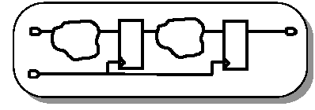
Partitioning for synthesis
编码指南
RTL级的HDL描述实际是电路结构的文本描述，它是技术无关的，类似于网表。HDL语言先于综合工具出现，综合工具只能根据HDL代码进行逻辑推断，对完成同一功能而书写方式不同的HDL代码，综合工具会产生不同逻辑电路。所以不能依靠DC去修正不符合规范的代码。写代码时，需清楚描述的硬件电路拓扑结构。
  RTL描述内容如下：
    寄存器的结构；
    电路的拓扑；
    寄存器之间的功能；
  DC仅对寄存器之间的逻辑进行优化,不会对寄存器的排列进行优化。

Slide 37
Partitioning for synthesis
编码指南
  HDL代码的编写应注意技术独立性，尽量减少引用在某些库中定义门的hard_coded。若必须引用，将这些引用门放在一个单独的模块内。
  Clock 逻辑
    Clock逻辑及reset生成应放在一个模块中，便于综合时对时钟约束的定义；
    Clock命名在设计的各层次应保持一致性；
    在一个模块内不要由多个时钟；
    对于时钟源的mux，用于测试时控制时钟，最好人为实例化，便于set_disable_timing的使用；
  在top level不要有粘和逻辑；
  一个文件仅包含一个模块，模块名与文件名相同；
  I/O pad应为单独的模块；
  最小化不必要的层次，过多的层次会降低电路的性能，因DC逻辑优化不能跨越模块的层次；
  所有模块的输出直接来自寄存器的输出；
  状态机
    对verilog,State命名使用“parameters” ;
    组合逻辑和时序逻辑分开；

Slide 38
综合环境建立
在综合之前必须用setup文件配置综合的环境，下面，我们就以下几个方面对setup文件进行介绍：
  setup文件的位置
  setup文件的内容
  setup文件举例

Slide 39
综合环境建立
setup文件的位置：
由一个setup文件提供，文件名必须为“.synopsys_dc.setup”,通过向相关环境变量赋值，定义技术库的位置及综合需要参数。
  setup文件的位置如下：
    Synopsys installation directory：它用于卸载Synopsys 技术独立库及别的参数，不包含设计相关的数据。
    Users home director：用的setup信息。
    Project working directory：设计的setup信息
    DC按以上顺序依次读取setup文件，最后一个读取的setup文件将覆盖前面读取的setup文件。
  将设计相关的startup文件放于Project working directory下。

Slide 40
综合环境建立
Startup文件必须定义如下变量：
  Search_path:指明库文件的位置
  Target_library:既技术库，由生产厂家提供，该库中的cells,被 DC用于逻辑映射。 Target library的文件名应包含在Link library的文件清单中，用于DC读取门级网表。
  Link_ library:该库中的cells,DC无法进行映射，例如：RAM,ROM及Pad，在RTL设计中，这些cells以实例化的方式引用。
  Symbol_library:该库文件包含技术库中cells的图形表示，用于DA生成门级示意图。
Target_library和Link _library为设计者提供了将门级网表从一种技术在映射 到另一种技术的方法，将旧的Target library文件名包含在Link_library的文件清单中，而Target_library包含新的Target library文件名，利用translate命令实现。

Slide 41
综合环境建立
设计相关的startup 文件的例子：
.synopsys_dc.setup 文件
company =“zte corporation”;
designer =“name”;
technology=“0.25 micron”
search_path=search_path+{“.” “/usr/golden/library/std_cells”\
“/usr/golden /library/pads”}
target_library ={std_cells_lib.db}
link_library ={“*”,std_cells_lib.db,pad_lib.db}
symbol_library ={std_cells.sdb,pad_lib.sdb}
其它的环境变量的设置参看DC的操作手册。

Slide 42
逻辑综合的过程
DC通过Script文件，自动完成模块的综合过程，其内容如下：
  RTL design entry
  Environment constraints
  Design and clock constraints
  Compile design into mapped gates
  Optimizing design
  analyze the synthesis results and debug potential problems.
  Save design netlist
  Report constraints
  (Optional) Apply critical path constraints
  (Optional) Second compile to improve critical paths
  (Optional) Second path compile constraint report

Slide 43
RTL design Entry
功能：向DC输入HDL描述的设计,
命令：read和analyze&elaborate，推荐用analyze&elaborate
analyze&elaborate允许设计者在设计的GTECH建立之前，首先去分析设计的语法错误和进行HDL代码转换。 GTECH由“soft macros” such as adders, comparators等组成，这些组件来自synopsys 的synthetic lib，每种组件具有多种结构。 Analyze做语法的检查并产生一个“.syn”文件，存储于work路径下的定义的设计库内，可供后来elaborate使用。对于一个analyzed设备，只需用elaborate重新输入，节省时间。Read就不行。以下是两个命令的比较：
类别 | analyze&elaborate | read
格式 | verilog 或VHDL | verilog 、VHDL、EDIF、db等所有格式
用途 | 综合verilog 或VHDL的RTL设计 | 读网表，设计预编译
设计库 | 用-library选项定义设计库名，存储“.syn”文件 | 用缺省的设置，不能存储中间结果
Generics(vhdl) | 可用 | 不可用
Architecture(vhdl) | 可用 | 不可用

Slide 44
Environment constraints
功能：定义设计的工艺参数，I/O端口属性，统计wire-load模型。下图解释了描述设计环境约束的DC命令：
set_max_capacitance set_max_transition &set_max_fanout on input &output ports or current_design;
set_operating_conditions on the whole design
Top level
Clock
Divider
Logic
Block B
clk
set_drive on Clock
set_load on output
Block A
set_driving_cell on input signals
set_load on inputs
set_wire_load
for each block,
including top level

Slide 45
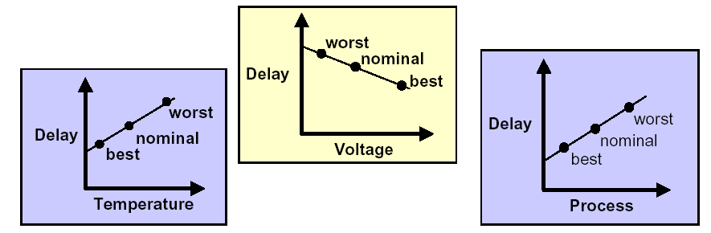
Environment constraints
Set_operating_conditions <name of operating conditions>用于描述操作条件：process,voltage,temperature, cell和wire 的delay和操作条件呈线性关系。如： Set_operating_conditions WORST（或TYPICAL、BEST)
命令set_operating_conditions –min BEST –max WORST 用于指示DC对设计的WORST和BEST条件，同时优化。

Slide 46
Environment constraints
Set_wire_load <wire-load model> -mode <top|enclosed|segmented>
向DC提供wire_load信息，通常技术库里包含许多负载模型，每一种wire-load模型都代表一定模块的尺寸，模拟模块内部nets的delay，用户也可以创建自己的wire_load模型去模拟各设计模块的net loading。这有三种wire-load mode：top,enclosed,segmented,用于模拟各设计层次的net wire_load的关系。
  Top:所有层次子模块的wire_load和top-level相同，如果用户计划flatten设计去layout可选择此模式编译子模块；
  Enclosed：子模块net的wire_load和enclosed 它的最小模块相同，推荐用于在layout后logical and physical hierarchy相似的设计；
  Segmented：子模块之间net的wire_load和enclosed该net的模块相同,需技术库提供Segmented wire_load,一般不常用；
wire_load模型的选择很重要，太悲观或太乐观的模型都将产生综合的迭带，在 pre-layout的综合中应选用悲观的模型。命令格式如下：
dc_shell>set_wire_load MEDIUM –mode top

Slide 47
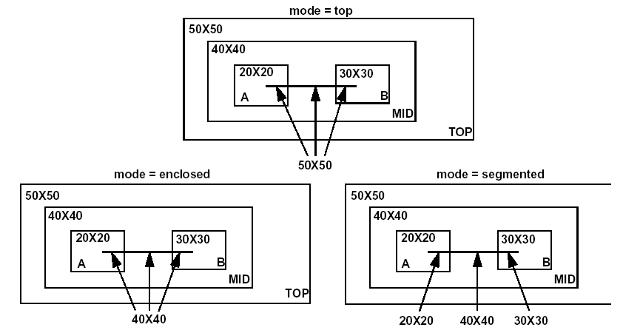
Environment constraints

Slide 48
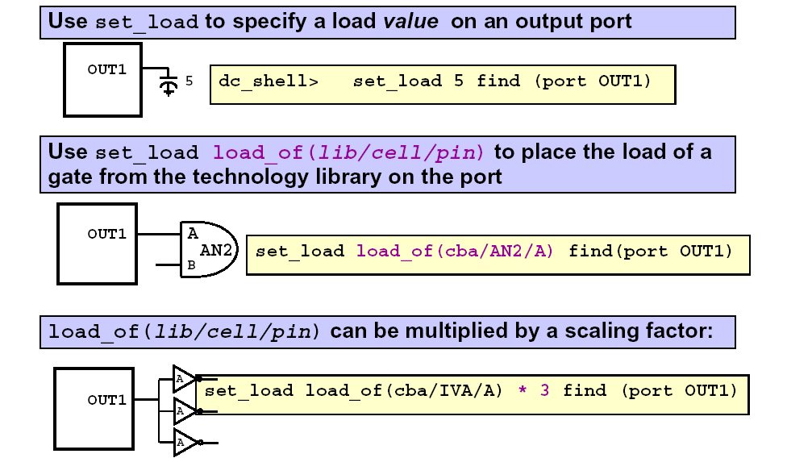
Environment constraints
Set_load<value><object list> 定义nets或ports的电容负载，为了保证输出路径的时序，例如：

Slide 49
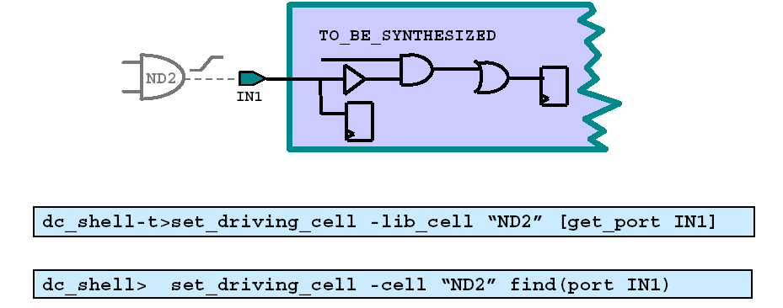
Environment constraints
Set_drive <value><object list>:主要用于模块的input port,0表是最大的驱动强度通常用于clock port，例如：set_drive 0 {CLK RST}。 set_driving_cell -cell<cell name> -pin<pin name> <object list>:模拟input port驱动cell的驱动阻抗，为了保证输出路径的时序，确定输入信号的transition time例如：

Slide 50
Environment constraints
Set_min_library <max library filename>
  -min_version<min library filename>
  允许用户同时设置worst-case和best-case libraries,从而在初步编译时，DC修正hold-time冲突时，验证setup-time冲突。也可用于在编译时修正hold-time冲突。
DRC的设计规则约束：set_max_transition <value> <object list>
  set_max_capacitance <value> <object list>
  set_max_fanout <value> <object list>
  这些约束用于的input ports，output ports或current_design,一般在技术库内部设置.当技术库的内部设置不能满足时，可用以上命令设置。例如;
  set_max_transition 0.3 current_design
  set_max_capacitance 1.5 find(port,”out1”)
  set_max_fanout 3.0 all_outputs()

Slide 51
design and clock constraints
功能：描述设计的目标，包括时序和面积约束，要注意约束必须是可实现的，否则会导致面积超额，功耗增加或时序不能满足要求。设计约束的DC命令如下：
Top level
Clock
Divider
Logic
Block B
clk
Create_clock& set_clock_skew
Block A
set_input_delay on input signals
set_output_delay on output
set_max_area
for each block,

Slide 52
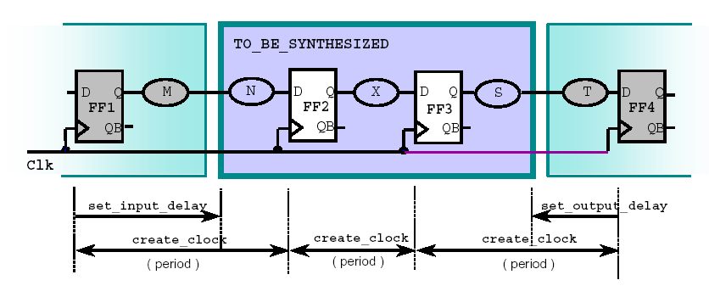
design and clock constraints
主要包括两点
  约束综合模块的最大面积（ set_max_area ）
  约束综合模块timing path(Create_clock, Set_input_delay, Set_output_delay)

Slide 53
design and clock constraints
时钟描述
时钟的描述在设计中很关键，传统上，在clock source 加很大的buffer去驱动整个时钟网络，布线时，使时钟网络成鱼骨状，用于减少时钟网络延时和clock_skew。对于VDSM，传统的方法已不适用，而是由layout工具根据cell的位置综合时钟树，以满足我们对时钟的需求。下面，我们介绍一下描述时钟的DC命令。
时钟DC命令介绍
  Create_clock:用于定义时钟的周期和波形（duty及起始沿）；
  例如：create_clock –period 40 –waveform{0 20} CLK周期40ns 上升沿0 ns,下降沿20 ns;
  对于仅包含组合逻辑的模块，为了定义该模块的延时约束，需创造一个虚拟时钟定义相对于虚拟时钟的输入输出延时。例如：
  create_clock -name vTEMP_CLK -period 20
  Set_clock_transition:在pre_layout必须设置一个固定的transition值(由技术库提供），因为时钟网有很大的fanout.这样可使DC根据该时钟计算实际的延时值。

Slide 54
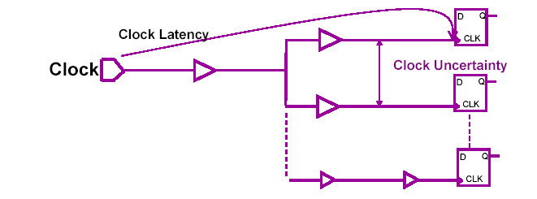
design and clock constraints
Set_clock_skew：设置时钟的skew及delay，pre_layout 和post_layout命令选项不一样。-propagated选项让DC计算时钟的skew。

Slide 55
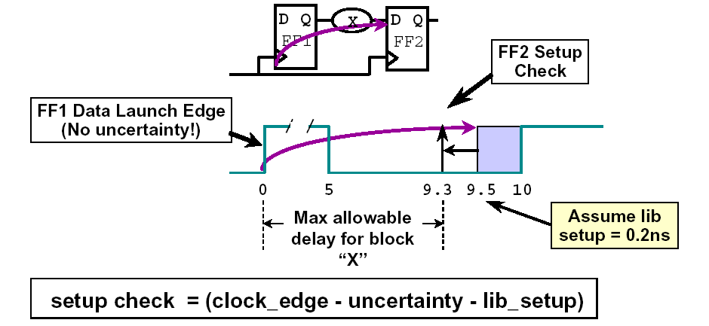
design and clock constraints
例如：Set_clock_skew –uncertainty 0.5 CLK

Slide 56
design and clock constraints
Pre-layout时钟DC 命令介绍:
  估计时钟树的延时和抖动，DC命令如下:
  create_clock –period 40 –waveform {0 20} CLK
  Set_clock_skew –delay 2.5 –uncertainty 0.5 CLK
  Set_clock_transition 0.2 CLK
  set_dont_touch_network CLK
  set_drive 0 CLK
  考虑到layout后时钟网络的变化可若下设置时钟skew：
  set_clock_skew –delay 2.5 –minus_uncertainty 2.0 –plus_uncertainty 0.2 CLK
  –minus_uncertainty用于setup-time的计算， –plus_uncertainty 用于hole-time的计算.
  一个cell的delay使根据input signal的斜率和output pin的电容负载决定，对于时钟信号，因为clock network的fanout 很大，从而造成clock network 末端门的时钟信号的clock transition time很慢，使DC计算的门延时失真。

Slide 57
design and clock constraints
post-layout时钟DC命令介绍:
  这个阶段，用户不需定义时钟的延时和抖动，他们由时钟树决定。 clock transition time也不需定义。如果layout 工具提供与DC的直接接口，则直接将包含有时钟树的网表回馈给DC,不需在script文件中对时钟的延时和抖动进行描述，如果layout 工具不能实现此功能，则需用户从layout 工具提取时钟的延时和抖动信息，描述命令同pre_layout.如果含有时钟树的网表能够移植到DC，则clock的命令描述如下：
  create_clock –period 40 –waveform {0 20} CLK
  set_clock_skew –propagated –minus_uncertainty 2.0 –plus_uncertainty 0.2 CLK
  set_dont_touch_network CLK
  set_drive 0 CLK
  另外，很小的clock uncertainty定义的目的是考虑process的变化。
  如果无法得到包含有时钟树的网表,只有SDF文件，则对原网表只需定义时钟，并将SDF 文件回馈给原网表，时钟的延时和抖动由SDF文件决定。

Slide 58
design and clock constraints
生成时钟DC命令介绍:
对于内部产生时钟的模块，如内部含有分频逻辑，DC不能模拟时钟产生模块创造一个时钟对象。如下图：DC创造时钟命令应用于顶层输入CLK，因clkB 继承自CLK，所以Block B的时钟来自CLK，对clkA,因CLK被clk_div 内部的寄存器隔离，不能传递给clkA，所以clkA 这个时钟对象应在clk _div的output port定义，命令如下：
dc_shell>create_clock –period 40 –waveform {0 20} CLK
dc_shell>create_clock –period 80 –waveform {0 40} find(port,”clk_div/clkA”)
Clk_div
clkA
Block
A
CLK
clkB
Block
B

Slide 59
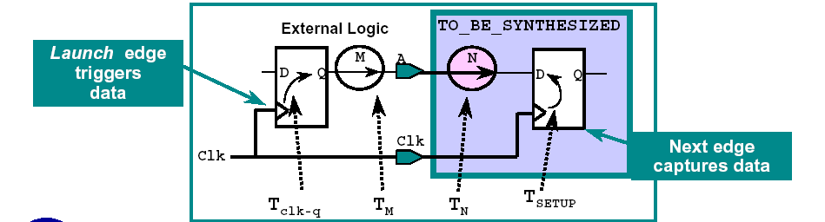
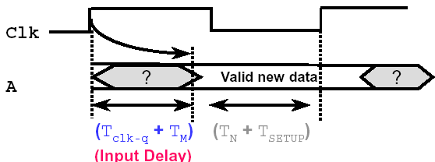
design and clock constraints
输入路径DC命令介绍:
  Set_input_delay:定义信号相对于时钟的到达时间。指一个信号，在时钟沿之后多少时间到达。
  例如：set_input_delay –max 23.0 –clock CLK { dataout }
  set_input_delay –min 0.0 –clock CLK { dataout }

Slide 60
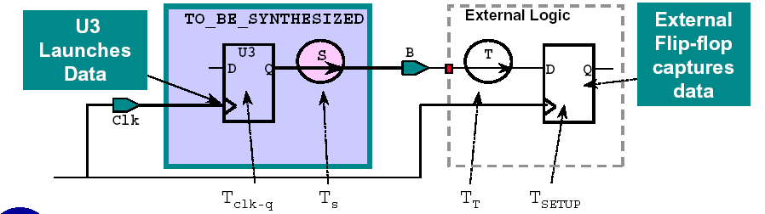
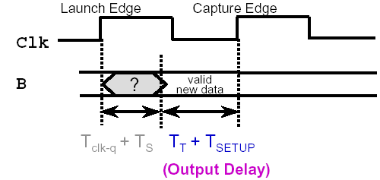
design and clock constraints
输出路径DC命令介绍:
  Set_output_delay:定义从输出端口数据不可用开始距后一个时钟沿的时间：既时钟周期间去cell从上一个时钟沿开始的工作时间。
  如：set_output_delay –max 19.0 –clock CLK {dataout}
  用该命令对一些信号进行over-constrain,从而获得最大 setup-time.但可能导致面积和功耗的增加。一个负值（如：-0.5）可在layout后，被 in-place optimization用于为hold_time修正提供timing margin.

Slide 61
design and clock constraints
其它设计DC命令介绍:
  Set_dont_touch_network,常用于port或net阻止DC隔离该net，和该net向连的门具有dont_touch属性。常用于CLK和RST
  例如：Set_dont_touch_network{CLK,RST} 。
  当一个模块例用原始的时钟作为输入，在该模块内部利用分频逻辑产生了二级时钟，则应对二级时钟output port上设置set_dont_touch_network.
  当一个电路包含门时钟逻辑时，若在时钟的输入设置set_dont_touch_network，则阻止DC 隔离该门逻辑，导致DRC发现时钟信号冲突，对门RESET同样。
  Set_dont_touch，应用于current_design,cell,net,references.阻止DC对模块中的这些元素进行技术映射。
  例如： Set_dont_touch find(cell,”sub1”)
  Set_dont_use:用于.setup文件用此命令可将技术库中的某些cell滤出，禁止DC映射；
  例如： Set_dont_use {mylib/SD*},将技术库中名字以SD起头的flip-flops.

Slide 62
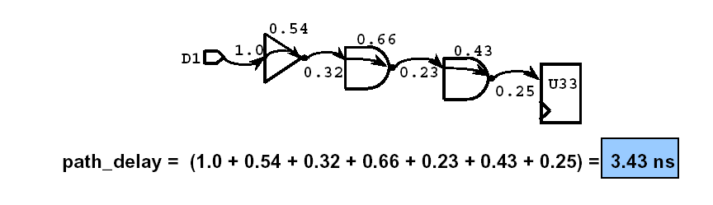
Advanced constraints
Path:每一条路径都由startpoint 和endpoint
  statrpoint:input ports 或时序cell的clock pins;
  endpoint: output ports或时序cell的data pins;
Path_delay

Slide 63
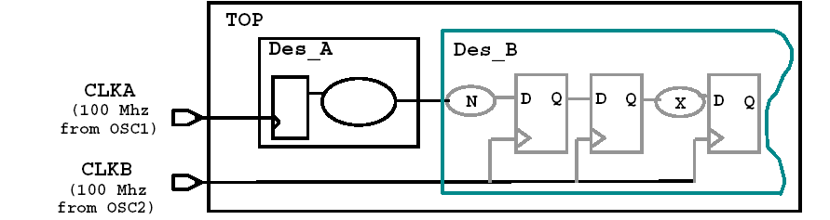
Advanced constraints
Set_false_path：
指示DC不要对指定的路径按照时序约束优化，如：异步路径或约束不可实现的路径。false path路径的鉴别在设计中很关键，如果不对false path路径进行标识，DC会对所有的路径进行优化，从而影响关键时序路径。此命令用于当因为有false path关键逻辑时序静态分析失败时。
例1,在clock 域之间的false path：
  set_false_path -from [get_clock CLKA] -to [get_clock CLKB]

Slide 64
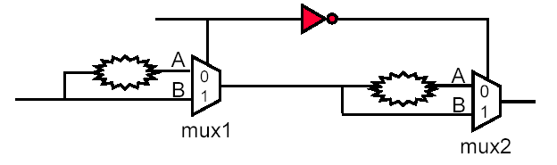
Advanced constraints
例2,logic的false path：
dc_shell>set_false_path –through mux1/A –through mux2/A
dc_shell> set_false_path –through mux1/B –through mux2/B

Slide 65
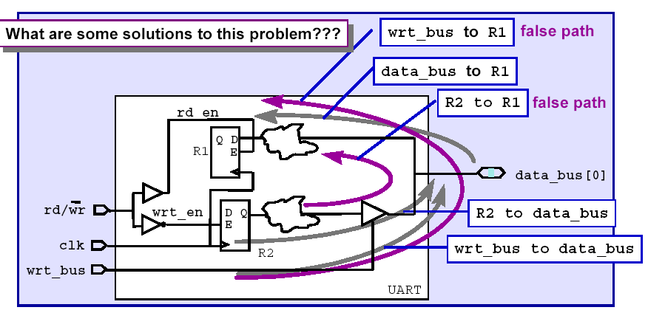
Advanced constraints
例3,对含有tristates 的path,DC总是认为tristates 时能，会产生false path，如下图，读写不可能在同一个周期：

Slide 66
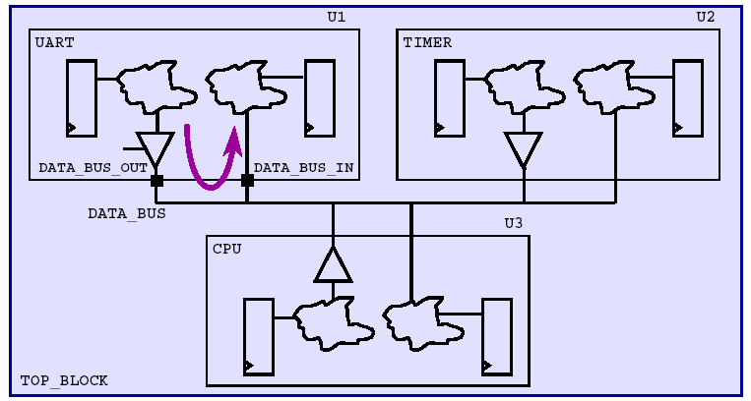
Advanced constraints
例3,我们推荐将tristates 最好移致顶层，在子模块中就无false path ：
set_false_path -through [get_pins U1/DATA_BUS_OUT[1]] \
-through [get_pins U1/DATA_BUS_IN[1]]

Slide 67
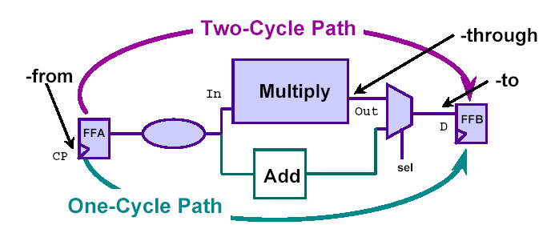
Advanced constraints
Set_multicycle_path:因为DC假设所有的路径都是单周期的，为了满足时序，对多周期路径会做不必要的优化，从而影响相邻路径或面积。所以这个命令用于隔离多周期路径，通知DC通过这条路径所需的周期数。
例如：
dc_shell> set_multicycle_path 2 -from FFA/CP \
-through Multiply/Out -to FFB/D

Slide 68
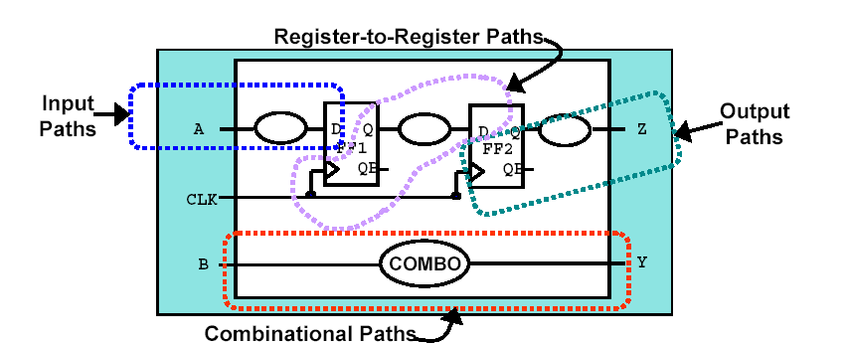
Advanced constraints
Group_path:将设计中的时序关键路径绑在一起，可以使路径组间具有优先次序，命令格式：dc_shell>group_path –to {out1 out2} –name grp1；
但添加太多的组会增加编译时间；且会增加最坏违例路径延时。

Slide 69
Advanced constraints
Set_max_delay
  对于仅包含组合逻辑的模块，用此命令约束所有输入到输出的总延时。
    例如： set_max_delay 5 –from all_inputs() –to all_outputs
  对于含有多个时钟的模块，可用通常的方法定义一个时钟，用此命令进行约束定义时钟和其他时钟的关系。
    例如： set_max_delay 0 -from CK2 -to all_register(clock_pin)
  该命令还是用于包含gated clocks or resets的设计。
Set_min_delay，
  对于仅包含组合逻辑的模块，定义指定路径的最小延时
    例如： Set_min_delay 3 –from all_inputs()
  set_fix_hold一起使用，只是DC添加一定延时，满足最小延时的定义。

Slide 70
Compilation Strategies
编译就是将GETCH 逻辑网络映射为技术库的gate cell，使设计满足用户的约束。对于一个层次设计分两步实现：
  映射各子模块到逻辑门，不考虑约束；
  根据时序和面约束优化逻辑，修正模块分界间的违例；
设置编译命令cpmpile 的选项，进行不同的编译过程
Multiple Instances：在一个模块中，多个实例引用同一个模块定义，会引起DC无法绑定各个实例的约束。可采用unquify 命令或编译定义模块时，将其属性设为dont_touch。
Synopsys 推荐三种编译策略，由设计者根据设计的结构及定义选择。
  Top-down hierarchical compile；
  Time-budget compile ；
  Compile-characterize-write-script-recompile(CCWSR)；

Slide 71
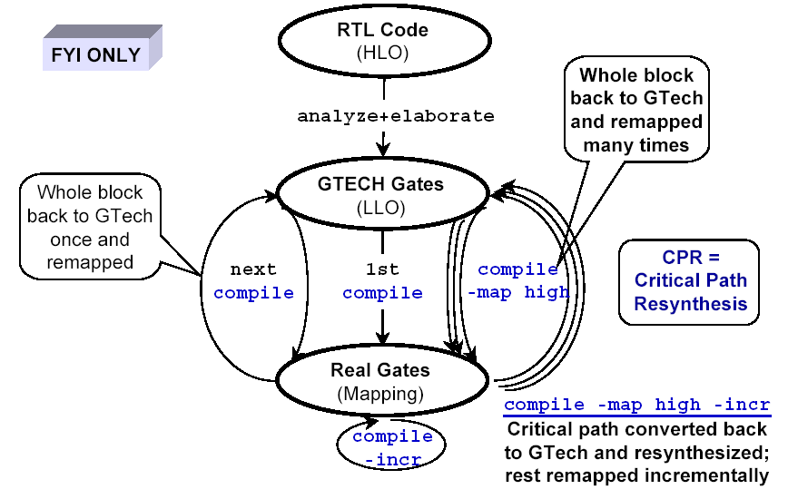
Compilation Strategies
编译命令的不同选项对应的过程如下：

Slide 72
Compilation Strategies
Resolving Multiple Instances
Multiple Instances:在一个模块中，多个实例引用同一个模块定义，如下图：
如采用time-budgeting,将moduleA 分开综合，在编译moduleB 时，DC退出编译，显示错误信息。
解决办法：
  设置moduleA 为dont_touch，编译。
  采用unquify 命令使实例U1,U2分别对应唯一的定moduleA_U1和moduleA_U2。 DC命令为： dc_shell>unquify
建议无论选择何种编译，都采用unquify 命令，唯一化设计，因为dont_touch 会阻止DC对U1，U2进行优化。
moduleB
moduleA
U1
U2

Slide 73
Compilation Strategies
Top-down hierarchical compile：就是将整个设计作为一个模块进行编译，仅需top level约束。对一些设计如：单时钟的设计，很适用。允许一次编译大于100K gate的设计。对于大型设计，可将子模块合并成一组，然后展开进行编译，可以改善时序。
  优点：
    仅需top_level的约束；
    将整个设计作为整体优化，可获得较好的结果；
  缺点
    编译时间长；
    子模块的改变需要整个设计在综合；
    如果设计包含多个时钟或生成时钟逻辑，则不能很好执行。
  例如： analyze -format vhdl {alu.vhd... risc_core.vhd }
  elaborate RISC_CORE
  include scripts/top_level. scr
  compile

Slide 74
Compilation Strategies
Time-budget compile:是一种Bottom-Up的方法，各自模块可独立编译，适合于划分合理，各自模块的时序约束能够被明确定义的设计。
  优点：
    每一个子模块都由自己的Scripts文件，便于管理；
    子模块的改变不需要整个设计全部重新综合；
    不需要关心设计类型，如：多时钟或产生时钟；
    一般来说，可获得好的结果；
  缺点
    需要更新维护多个scripts;
    Top的关键路径也许在子模块并非关键路径；
    需要incrementally编译，用于DRC’s;

Slide 75
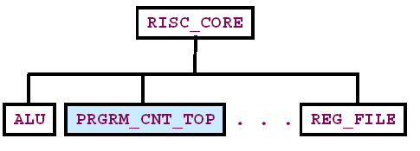
Compilation Strategies
Time-budget compile的举例：
  编译各子模块：
  analyze {source/PRGRM_CNT.vhd ... Source/PRGRM_CNT_TOP.vhd}
  elaborate PRGRM_CNT_TOP
  # Default Constraints
  source Bottom_up_budget.scr;
  compile
  report_constraint -all > reports/PRGRM_CNT_TOP.rpt
  # MAKE SURE timing has been met! (If not, recode or recompile)
  write -format db -hier -output mapped/PRGRM_CNT_TOP.db

Slide 76
Compilation Strategies
  编译各子模块
  analyze {ALU.vhd}
  elaborate ALU
  # Default Constraints
  . . .
  # MAKE SURE timing has been met! (If not, recode or recompile)
  write -format db -hier -output mapped/PRGRM_CNT_TOP.db
  编译top level模块
  read_vhdl source/RISC_CORE.vhd
  # Bring in compiled .db files
  link
  # SYSTEM-LEVEL Constraints
  source Top_level.scr;
  # Check for timing violations:
  report_constraint -all > reports/RISC_CORE.rpt
  write -format db -hier -output mapped/RISC_CORE.db

Slide 77
Compilation Strategies
Compile-characterize-write-script-recompile(CCWSR):适用于不能很好定义子模块内部连结的大型设计，不受硬件存储器的限制。这种方法首先编译每个子模块，需要top level约束；然后用top level约束characterize每一子模块， top level的时序信息被传播给各个子模块；在执行write_script命令生成子模块的约束文件；最后re-compile每一格模块。
  优点
    对存储器不敏感；
    由DC完成子模块间的优化，获得好的结果；
    生成的scripts文件可由用户修改；
  缺点
    生成的scripts不易读；
    为了各子模块间的接口稳定，需多次综合；
    底层模块的改变需要再综合整个设计；

Slide 78
Optimizing design
Design space exploration
使设计的电路获得最快的逻辑及最小的面积的过程。为了实现Design space exploration， 我们假设HDL代码被冻结，通过综合与优化来最小化面积及满足时序的要求。
DC的编译流程如下：
delay design rule Fixing design rule Fixing Area
(delay prioritized) (DRC prioritized)
现在版本的DC编译流程是时序优先，需要家面积约束，进行面积优化。提供给DC可实现的约束是重要的，如果时序过紧，会生成“vertical logic”,如果时序约束不存在，会生成“horizontal logic”,违反时序的定义 。如下图：
而且，约束和延时的关系仅在一定范围内成正比，在这个范围之外，过紧的约束不会减少延时，过松的约束也不会增加延时。一般推荐，提供给DC的约束比需要的紧10%，减少综合排版的迭带。
vertical logic
horizontal logic

Slide 79
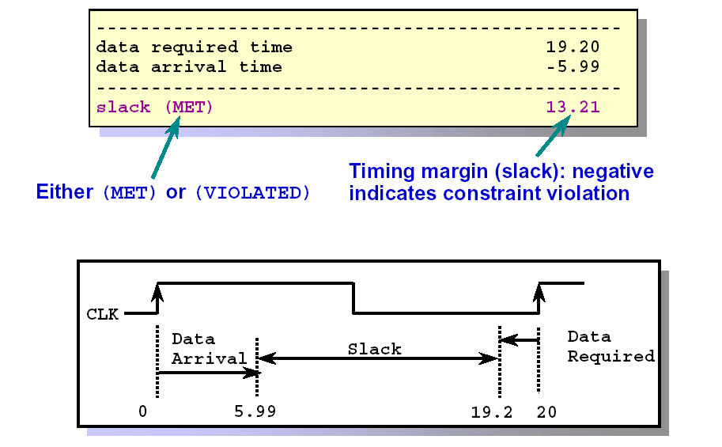
Optimizing design
worst Negative slack，对一条指定路径，信号从起点到终点的违例时间。

Slide 80
Optimizing design
Total Negative Slack
DC为了减少模块总的时序违例，需依次减少各个WNS，因为这个理由，grouping path和关键时序段的定义都需被考虑，对于TNS为每个终点的WNS的和。如下：TNS-8ns，WNS-5ns
TNS的优点是减少了时序违例的产生；使子模块的关键路径在顶层模块可见；向layout工具只提供少量的时序违例路径，减少综合排版的迭带。但TNS可能会加大面积，所以我们应加上面积的约束，DC对具有positive slack的路径进行面积优化。
-2 ns
-5 ns
in1
out
in2
-3 ns
CLK

Slide 81
Optimization design
Optimization Step
Logic optimization（包括flatten和structure ）和Gate optimization。步骤如下：
flatten和structure的缺省设置如下：
Unoptimized design
Flatten
Structure
Logic optimization
Gate optimization
Optimized design
Attribute | value
flatten | false
structure | true
structure(timing) | true
structure(boolean) | false

Slide 82
Optimization Techniques
Flattening
适合于随机逻辑与控制逻辑，它并不合适包含结构逻辑的设计如：超前进位加法器或乘法器。 目的在于通过移去中间变量，减少输入和输出之间的逻辑层次，提高速度，但会带来面积上的压力。 Flattening的执行是独立与设计约束的，Flattening导致在输入输出之间的逻辑是一个vertical逻辑。根据设计 flattened 的形式和 effort的类型，被flattened 的设计在最终的及术映射优化之前，还要被structured。用于减少面积。如果用“-map_effort high”,则DC不可能structured 设计，通常用缺省的设置就足够了。对时序不满足的设计对象，可先flattened,然后structured(缺省）,若时序还不满足，则关掉structured。设置set_flatten的-phase为“true”,既先structured，后 flattened，将产生非凡的结果。这可使DC对两种优化方法产生的逻辑进行比较。对于层次设计，flattened仅适于当前设计，不被子模块继承。命令如下：
set_flatten <true|false>
-design <list of design>
-effort <low|medium|high>
-phase<true|false>

Slide 83
Optimization Techniques
Structuring
用于结构逻辑，如超前进位加法器，目的就是通过添加中间变量，使逻辑共享。但会增加逻辑的延时。例如：
before structuring after structuring
P=ax+ay+c P=aI+c
Q=x+y+z Q=I+z
I=x+y
Structuring 伴随着timing约束(缺省）和Boolean 优化，通Boolean 优化可减少面积，但会影响时序，常用于非关键时序电路，如：随机逻辑和有限状态机。
设置compile_new_boolean_structure= true,使DC采用新的boolean 优化算法，节省时间。命令格式如下：
set_structure <true|false>
-design <list of design>
-boolean < true|false >
-timing<true|false>
一般情况，该命令的缺省设置就可产生满意的结果。如果你的设计模块时序并非关键，你可设置set_max_area 0并执行Boolean 优化,否则， structure仅根据time约束进行优化。

Slide 84
Optimization Techniques
Optimizing clock Networks
传统的方法，在时钟源加一个大buffer，鱼骨结构的时钟网布线（用于减少延时和抖动）仅适用0.5um及以上工艺。对于VDSM技术，这种方法会增加综合和排版的迭代次数。现在的方法是在排版工具内综合时钟树，时钟树的综合在cell布局以后布线以前，目的是使排版工具知道寄存器的确切位置，在合适的位置放置buffers，在布局布线中执行时钟树的综合可减少迭带。但在布局布线前的综合的过程中，我们仍然要优化时钟,从而得到更好的结果。方法如下：
  在时钟pin设置set_dont_touch_network,使DC不会buffer up时钟网，这个方法对于不包含门时钟的设计都可满足。对包含门时钟的设计，因set_dont_touch_network会沿着时钟网组合逻辑进行传播，直到遇到寄存器，从而使门逻辑具有dont_touch属性，会阻止DC size up门逻辑，造成DRC违例。为了避免这种情况，需移去set_dont_touch_network并执行incremental compilation。
  第二种方法就是利用report_net找出所有的高扇出net,利用balance_buffer命令加buffer ， balance_buffer并没有考虑时钟抖动，不能代替时钟树的综合。
  在执行in-place-optimization时，利用compile-in_place命令，将compile_ok_to_buffer_during_inplace _opt设置为false,这样DC不会再门逻辑上加buffer，仅size up门逻辑。

Slide 85
Optimization Techniques
Removing hierarchy：
因为DC无法跨越模块间优化，一些不好的划分会阻止DC获得更好的结果，所以我们移去不必要的层次，使设计划分合理，获得更好的结果。
Optimizing for Area
DC总是优先根据时序来优化设计，对于时序非关键而对面积敏感的模块，可在初始编译中定义面积的需求，不用定义时序的约束。另外，对具有高驱动强度的门设置dont_use属性，因为高驱动强度的门虽然加快了逻辑的速度，但具有较大的面积。
Incrementally compile:设计映射为门后，时序和面积约束可被再定义，这时设计采用incrementally编译。 incrementally编译确保DC维持以前的电路结构，只做门级的优化，可改善设计的时序与性能，不会增加不必要的逻辑。

Slide 86
Design For Test
DC通过它所附带的TC(Test Compiler)提供向设计添加DFT设计的能力。我们从以下几个方面分别介绍DC对DFT的支持。
存储器 BIST
边界扫描
内部扫描
DFT设计指南

Slide 87
Design For Test
存储器 BIST
DC无法插入存储器 BIST，但别的商家可提供插入存储器 BIST。存储器 BIST通过内部的控制逻辑按预定的算法产生设计存储器（如：RAM）的输入样本。输出样本被BIST压缩成一个特征值，一个比较器将特征值进行比较并生成一个pass/fail信号，指示存储器的正确性。BIST的逻辑可由工具根据存储器的大小和配置产生。BIST的逻辑通常以可综合的Verilog 和 VHDL代码描述，通过一个连接器（另一端连接存储器元素）插入RTL源代码中。
DataIn
RAM
L
F
S
R
M
I
S
T
DataOut
BIST
Address
BIST
L
F
S
R
BIST
Read/write control

Slide 88
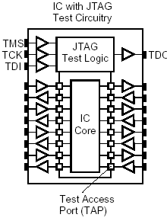
Design For Test
边界扫描
JTAG遵从IEEE1149.1标准定义，主要用于检测板级芯片的连接。JTAG和周边逻辑可由DC直接创造，整个过程比较简单且大部分都自动化实现。
TDI，TDO:测试数据输入输出；TMS:测试模式选择，控制TAP的状态跃迁；TCK:TAP的工作时钟；

Slide 89
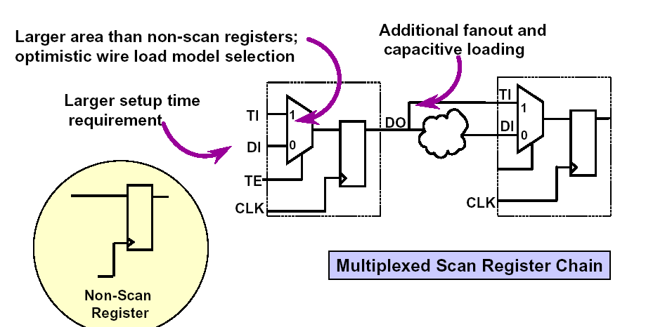
Design For Test
内部扫描：
内部扫描插入技术主要指将设计中所有的flop用含有built-in逻辑的scan flop代替，一般scan_flop的结构为复用flop，和普通的flop之间有时序的差别，所以，我们应考虑scan_flop 对设计的影响。

Slide 90
Design For Test
内部扫描插入的实现
DC可以通过编译自动实现扫描的插入，从而可在综合设计时直接将flop映射为scan-flop, 也可用其他的方法完成扫描的插入。 静态时序分析应采用扫描插入之后的网表，因为scan-flop和普通的flop之间有时序的差别。实现test_ready编译的命令如下：
  在编译之前，须通过set_scan_configuration 命令设置时钟混合、扫描链数、扫描的类型例如： set_scan_configuration -style multiplexed_flip_flop；
  命令 compile -scan指示DC直接用scan_flop编译，但不链接成扫描链。
  命令preview -scan用于预览由set_scan_configuration 命令设置的扫描结构。
  命令check -test推荐在编译后检测设计是否存在违反可测试性设计的有关规定。设计者根据DC提供的信息对违例的设计进行修正，推荐修改RTL代码。

Slide 91
Design For Test
内部扫描插入的实现（续）
  虽然扫描链还没有被插入，但可以通过ATPG的产生对设计的故障覆盖率进行评估。命令如下：
  create_test_patterns -sample<n>
  注意故障覆盖率应按照best case条件考虑，应为设计如果是一个大设计中的子模块，该模块嵌入顶层模块时，它的input ports的可控性与output ports的可观察性可能会发生变化，从而设计整体的故障覆盖率可能比预期的低。
  通过对设计某部分的修改，使故障覆盖率达到要求，然后我们用insert_scan命令，建立并排序扫描链，优化扫描链，插入额外的测试逻辑，使三态失效。
  扫描插入之后，用report_test命令获取含有设计的测试信息的报告。

Slide 92
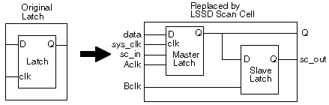
Design For Test
DFT设计指南
内部tri-state 总线
在扫描的过程中，总线上的驱动也许会同时驱动总线，引起竞争。解决这个问题可以通过添加一个译码逻辑，通过一个mux 去控制每一个tri-state 驱动的输入使能，mux 用于在普通的操作信号和译码器的输出控制信号之间进行选择，在扫描模式下，选择译码器的输出控制信号，而译码器的输入由外部直接控制，这样，我们可控制tri-state驱动的开、和关。
Latches
在设计中避免用Latches，因为测试很困难,为使latch在扫描模式下透明，需作如下替代。

Slide 93
Design For Test
Gated or Generated Clocks
DFT要求每一个flop的clk 可控，所以对于Gated or Generated Clocks的逻辑电路用mux 进行旁路，如下图所示,分频逻辑被旁路，在这种情况下，分频逻辑无法扫描，通过如下命令通知DC将此cell从扫描链中排除:
dc_shell>set_scan_element false<list of cells or design>
D
Secondary clock
CLK
Test_mode

Slide 94
Design For Test
用时钟的single Edge
大部分设计都用时钟的single Edge，但有些情况下，时钟的rising 和 falling Edge都要用到，这种情况在测试模式下可能产生时序问题，我们可为这部分电路加一个mux,是整个设计在测试模式下用相同的时钟边沿。例如：
process(clk,test_mode)
begin
if(test_mode=‘1’)then
muxed_clk_output<=clk;
else
muxed_clk_output<=not(clk);
endif
endprocess

Slide 95
Design For Test
不可扫描的存储元素
因为存储器(如：RAM）周围无扫描链，所以和它输入输出相连的组合逻辑会产生故障 覆盖率的损失，另外，在扫描模式下，RAM的输出是“unknown”，会影响扫描链故障，解决的方法如下：
Logic
testable
Data Known
During Scan-mode
D
Combination logic
Combination logic
D
Scan_mode
D
Scan_mode

Slide 96
Design For Test
多时钟域
推荐设计者为不同时钟域安排各自的扫描链路，在一个扫描链内跨接不同的时钟域会因不同的clock skew而导致时序问题，但这种方法导致不同长度的扫描链。替代方法是将flop根据时钟域分组，然后链接他们成一个扫描链，这需要保证不同时钟域之间的时钟偏移最小。时钟源应可从外部接入，便于在设备测试时可控。另外一个解决方法是，在时钟源使用时钟复用，从而在测试时只使用用一个时钟。
排序扫描链最小化时钟偏移
扫描链的时钟偏移会引起hold-time违例，虽然扫描时钟的频率较正常工作慢，但hold-time与时钟频率无关。我们将具有较大时钟延时的flop放在扫描链首，我们将具有较小时钟延时的flop放在扫描链尾，从而减少时钟偏移。
Gated Reset 和Preset
Flop的reset和Preset必须可控，如果flop的reset和Preset被gated,则需添加mux，在扫描模式下旁路门逻辑。

Slide 97
LINKS TO LAYOUT AND
POST LAYOUT OPTIMIZATION
Links to layout 简称LTL，是DC和layout工具间的信息交换接口，用于DC和layout工具之间交换时序信息和布局信息，post-layout 优化，减少综合与排版之间的迭带。我们从以下几个方面介绍如何将综合过程和layout过程结合起来，进行post-layout 优化。
  Layout的网表生成
  Layout
  参数的抽取
  Post-Layout Optimization

Slide 98
Layout的网表生成
Layout的网表生成
许多layout工具只接受Verilog和EDIF网表, EDIF网表不易读以至在后来执行ECO很麻烦，并且EDIF网表不能仿真从而无法发现在EDIF转换过程中出现的错误，所以推荐用Verilog网表作为layout工具的输入。在将网表送往layout之前，建议对网表如下处理：
  Uniquify 网表
  通过改变设计中的net名简化网表
  移去无连结的ports
  确保所有cell的pin名都可见
  检查assign 和 tran 语句
  检查无意义的gating clock 或reset
  检查未定义的引用

Slide 99
Layout的网表生成
Uniquify
为了在layout中进行时钟树的综合，网表在DC中必须被uniquified.所谓uniquified 就是在设计中使子模块的实例和子模块的定义一一对应，消除一个模块的定义被多次引用的现象。因为大部分layout工具以一种flat的方式完成设计的物理实现。对于多次引用同一定义的各个实例的物理模块的位置是不同的，而这些模块内部的flop都需要各自的时钟，从而时钟树上这些模块的clock_net名是不同的。如果Non_ uniquified 网表，来自layout 工具的时钟树的信息和DC中原网表无法对应，因为被多次实例化模块在网表中只有一个定义，所以会出现两个不同的net和一个相同的port连结，这是不允许的。 Uniquify 的方法如下：
dc_shell>remove_attribute find(-hierarchy design,”*”)dont_touch
dc_shell>Uniquify
moduleB
moduleA_U1
U1
U2
moduleA_U2

Slide 100
Layout的网表生成
简化网表
layout工具在读取一些含有不常见的net名如：“*cell*”,”*-return”会存在困难。而且，大部分layout工具对net,port名称的最大字符数有严格的限制。为了使DC按照layout工具的要求写出网表，方法如下
  可在“.synopsys_dc.setup”文件中进行设置,例如：
define_name_rules BORG –allowed “A-Za-z0-9” \
-first_restricted “_” –last_restricted”_” \
-max_length 30
-map {{“\*cell\*”,”mycell”},{“-*return”,”myreturn”}}
  通过命令行，也可指示DC遵从以上的规则，例如：
change_names –hierarchy –rules BORGS
  通过在setup 文件中进行设置，DC允许用户改变bus的命名类型，例如：
bus_naming_style=%s[%d]
移去无连结的ports
DC对模块的无连结的ports会产生告警，在产生网表以前，移去无连结的ports，避免DC因过多的无连结的ports告警而掩盖了真正的警告。方法如下：
remove_unconnected_ports find(-hierarchy cell,”*”)
check_design

Slide 101
Layout的网表生成
检查assign 和 tran 语句
  一些布线工具很难读取包含tri wires ,tran 源语，assign语句的网表。对于“inout”类型的port,DC产生tri wire 语句和tran 源语，我们可通过在setup文件中设置变量verilogout_no_tri=true,使DC 将tri_state net宣称为wire。
  当设计中出现同一模块input port和output port直接相连（feedthrough)， output port连结到ground或被一常数（1‘b0,0’b0)驱动，DC都会在网表中产生assign语句。我们可以设置如下变量,在input port和output port添加buffer来解决问题:
set_fix_mulitple_port_nets –feedthroughs
set_fix_multiple_port_nets –all –buffer_constants
  如果，以上做法还不能解决问题，则设计中可能存在具有dont_touch属性的net，可用如下命令将net的dont_touch移去。
remove__attribute fin(net,<net name>) dont_touch

Slide 102
Layout的网表生成
确保所有cell的pin名都可见
DC产生不会写出无连结的ports名,如：
DFF dff_reg (.D(data),.CLK(m_clock),.Q(data_out));
因QN port在设计中没有被使用，所以DC没有写出QN port,但在物理实现上，这个cell含有4个port,从而layout工具在读取网表时，会产生cell的port不匹配，可在setup文件中设置变量verilogout_show_unconnected_pins=true解决这个问题。现在，一些layout 工具没有这个限制。
检查无意义的gating clock 或reset
如果对clock 或reset 忘记设置 set_dont_touch_network属性，则可能在clock或reset信号线上出现buffer,可通过如下命令对clock或reset进行检查：
report_transitive_fanout –clock_tree
report_transitive_fanout –from reset
用–clock_tree选项必须提前对clock做出定义，-from选项不需定义， -from和–clock_tree选项不能同时应用。
未定义的引用
对于未定义的引用，DC会产生告警。

Slide 103
Layout
Layout
将优化过的网表转化为物理实现的过程。步骤如下：
  Floorplanning；
  clock tree insertion；
  routing the database；

Slide 104
Layout
Floorplanning
floorplanning 就是将cell和macros(RAMs,ROMs,sub-blocks)按排在合适的位置，从而减少net的RC延时和布线电容，产生更快的设计。同时获得最小面积，降低布线阻塞。对于大型设计建议采用层次化的布局布线，首先使sub-blocks的布局布线符合时序和面积的要求，然后将sub-blocks作为一个macros,和其他的cell及macros进行布局布线。下面从以下三个方面对floorplanning 进行介绍：
  时序驱动的布局（timing_driven layout(TDL))；
  反标floorplan 信息；
  相关建议；

Slide 105
Layout
时序驱动的布局（timing_driven layout(TDL))
layout 工具利用DC产生的时序约束文件作为标注，根据设计时序约束信息安排cell和macros的位置,该时序信息由DC用下列命令产生一个SDF格式的文件提供。
  命令格式
    write_constraints –format <sdf|sdf-v2.1> //版本1.0及 2.1
    -cover_design//指示DC的时序约束应包含the worst path的每一个drive-load pin对
    -from <from list〉
    -to <to list>
    -through <through list>
    -output <output file name〉
  SDF文件(V2.1)格式如下：
    (DELAYFILE)
    (SDFVERSION”OVI2.1”)
    …
    (CELL
    (CELLTYPE”Hello”)
    (INSTANCE)
    (TMINGCHECK
    (PATHCONSTRAINT INPUT1 U751/A3 U751/ZN U754/I1
    U754/ZN REG0/D(1.523:1.523:1.523))/*path_delay (min,typ,max)
    ….

Slide 106
Layout
Floorplan 的反标信息
反标信息使DC和后端工具集成，可更有效的执行，从而获得时序和面积的收敛。Floorplan 可提供PDEF（physical design exchange format)文件、set_load格式的net负载电容文件，SDF格式的net和cell delay文件。布局之前，网表根据各逻辑层次的wire_load模型进行优化，布局之后，物理上设计的层次也许和逻辑上的层次不同，DC必须根据物理层次划分作调整。
  PDEF文件：子模块的物理位置信息及物理分组和cell的位置信息。
DC用如下的命令读取Layout工具提供的PDEF文件：
read_cluster –design <design name> <pdef filename>
优化完成之后， DC用如下的命令将物理信息被回馈给Layout工具
write_cluster –design <design name> <pdef filename>
  SDF文件：net的pin_to_pin的timing arcs和cell delay；
  Set_load文件：net电容，DC利用它做精确的net和cell delay计算及DRC.格式如下：
  set auto_link_disable true
  set_load 0.034 [get_nets N3243]
  set_load 0.038 [get_nets N3244]
  ….
  set auto_link_disable false

Slide 107
Layout
建议
  TDL适用于各种类型的设计，尤其是高速设计
  对大型设计，为了节省时间，可只产生选择net的时序约束。然而，如果layout工具可产生时序约束，则优先考虑 这种方法。
  对大型设计采用层次化的布局布线，可获得更好的结果，便于控制。
  在DC内，用PDEF文件包含的物理信息作post-layout优化 。

Slide 108
Layout
Clock tree insertion
控制clock latency and skew.时钟树的层次和时钟树所用门的驱动强度有关，提供如下建议：
  使用平衡结构且级别少的时钟树，级别越多，latency越大；
  在大时钟树，用高驱动强度的buffer，这也有助于减少时钟树的级别；
  为了减少不同时钟域的clock skew,需平衡两个时钟树的级数和buffer的驱动强度。
  rise 和fall 平衡的buffer不一定比普通的buffer快。
  一些库提供的buffer对信号的rise time比fall time 延迟低，对positive flop，是很好的选择。
  减少时钟latency，可用大驱动的两极inverters器,因一个buffer由两个inverters组成，两极时钟树由inverters组成，可少用一个buffer.
  从pad source 到一级buffer的wire需比较宽。
  抽取 时钟，对包含gate 的时钟。但这时，时钟树不能用inverters;

Slide 109
Layout
Transfer of clock tree to DC
layout tool 综合了时钟树之后，修改了物理设计，而DC中的原网表却没有反映这个更改。随意必须将时钟树的信息传送给DC.
  layout tool 一般会以Verilog 或EDIF的格式生成平铺的设计网表，该网表没有层次，不易读，有效的验证方法就是在原来的层次网表和layout tool生成的网表之间进行形式（formal）验证。但形式验证对设计的大小和复杂度有限制，一般的形式验证工具善于做模块验证，但不善于对整个芯片进行验证。
  以SDF文件格式传递从时钟源到endpoint的（flop的clock pin）点到点的时钟延时信息，DC将这个SDF文件的信息反标到原来的设计上，决定时钟的延时和抖动，这种方法需注意synopsys lib和layout tool lib应相匹配，保证时序编排的一致性。因为y原始网表不包含clock tree的cell和net, 根据layout database验证原始网表仍存在困难。
  一些layout tool可创建包含“disconnect_net,create_cell”等命令的DC scripts 文件，可以使DC将时钟树插入原设计数据库，不修原设计的层次，从而更利于形式验证。
  将layout tool产生的设计改变报告用script语言如：Perl 或Awk 修改，从而直接修改了verilog 网表，修改过的网表和原网表做形式验证。

Slide 110
Layout
布线
  global布线：对设计做出布线计划，安排net的路径，不进行实际的连接；
  detailed布线：确定实际连结路径的几何形状，不同的net不能在同一层交叉；

Slide 111
EXTRACTION
参数的抽取:
综合和优化是利用wire-load模型实现的，wire-load模型在对最终的布线电容的统计的基础上建立的，所以wire-load模型和实际的线路延时值间有一定的差别，从而导致设计不是最优。 为了进一步优化，我们通过抽取layout数据库产生用于进一步优化的延时值。抽取的内容：layout tool根据不同的算法抽取如下信息：
  DSPF或SPEF格式的详细参数：DSPF包含布线后网表的分布式RC信息，最精确，但不可行，一般用于关键的net或时钟树
  RSPF或SPEF格式的简化参数：用pi型模型表示net的RC信息，耗费时间一般用于关键的net或小的设计。
  SDF格式的net和cell延时：延时计算由layout tool执行，DC使用他们进行优化受到限制，而且因为cell的延时固定，PT的case分析失去了意义。
  SDF格式的net RC延时+lumped电容：DC可以利用RC延时和net的电容负载进行自己的延时计算和post-layout优化。 lumped电容的文件以synopsys 的set_load格式提供。 lumped电容包括net 的driving cell的输出电容, net的driven cell的输入电容，net的wire capacitance。

Slide 112
EXTRACTION
参数的抽取的过程
Major timing violations
Synthesis and optimization
Floorplanning,placement and
Clock tree insertion
Minor timing violations
Global routing
Extract estimated delays
no
Time ok?
no
detailed routing
Extract real delays
Time ok?
no

Slide 113
POST LAYOUT OPTIMIZATION
Post-Layout Optimization
  过程如下：
    反标由layout tool工具产生的数据信息到DC中的设计 ；
    根据时序违例的情况采用利用custom wire_load模型重新综合或利用in_place Optimization技术，
  需layout tool提供下列数据
    SDF格式的Net RC 延时；
    Set_load 格式的文件，包含容性的net负载；
    PDEF格式的物理位置信息；

Slide 114
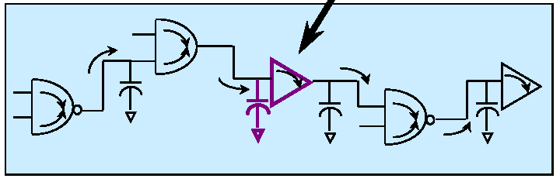
POST LAYOUT OPTIMIZATION
Post-Layout Optimization 的步骤
  反标
    layout数据必须反标给DC,DC完成post-layout optimization, Layout tool 可能提供 两套数据文件分别对应the worst case 和 the best case。则数据文件需和使用相应的Synopsys lib的设计对应。
    命令，下列命令，反标layout 产生的信息到DC中的设计。
  current_design <design name>
  include –quiet <set_load file name>
  read_timing –f sdf <RC file name in SDF format>
  read_cluster <cluster file name in PDEF>
    反标结果
SDF
load

Slide 115
POST LAYOUT OPTIMIZATION
custom wire-load模型生成
  反标的Layout tool数据对 custom wire-load模型的影响
    利用Net电容和SDF文件生成的custom wire-load模型和设计的逻辑层次相对应；
    PDEF文件使custom wire-load模型根据物理设计的层次生成；
  DC命令
  create_wire_load -design <design name>
  -cluster <cluster name>//layout 使用的组名
  -trim <trim value> //数据的下限值
  -percentile <percentile value> //调整客户wire-load的乐观与悲观程度
  -output <output file name>
  用新的CWLM(custom wire-load model)取代layout前的通用wire-load model。命令如下：
  update_lib <library name> <CWLM file name>
  该命令不会覆盖DC中原来的库，仅用CWLM更新存储器中的DC库.

Slide 116
POST LAYOUT OPTIMIZATION
In-place optimization
IPO时维持设计的原结构，仅修改错误部分，对layout影响不大。IPO的一般通过在某一确定部分添加/置换逻辑门达到修正SETUP_TIME和HOLD_TIME的目的。
  IPO和库相关，限于采用如下方法：
    改变cell的大小；
    插入或移去存在cell（buffers)
  synopsys 的技术库需作如下的设置， 以支持IPO操作。
    in_place_swap_mode:match_footprint，允许有相同cell_footprint值的cell进行互换而不影响layout。
    在setup文件或执行IPO之前设置下列变量达到对cell大小的改变
  compile_ignore_footprint_during_inplace_opt =true|false;
  compile_ok_to_buffer_during_inplace_opt =true|false;
  compile_ignore_area_during_inplace_opt =true|false;
  compile_disable_area_opt_during_inplace_opt =true|false;
  通过如下命令执行IPO
  compile –in_place//不利用物理信息，使用lib的通用wire_load
  reoptimize _design –in_place//建议使用,利用物理信息，使用custom wire_load

Slide 117
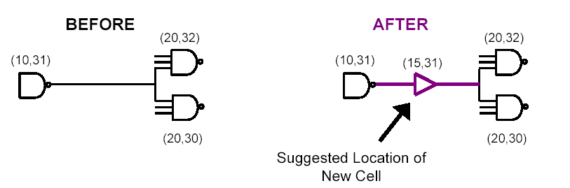
POST LAYOUT OPTIMIZATION
Location based Optimization
  基于cell定位的算法
  采用更精确的参数模型
  将插入的cell放在更合适的位置，并通过PDEF文件通知layout tool例如：

Slide 118
POST LAYOUT OPTIMIZATION
Location based Optimization
  LBO是IPO的一部分，当对含反标有PDEF的设计利用“ reoptimize _design –in_place”命令进行IPO时，LBO自动被执行。
  为了在“ reoptimize _design –in_place”时执行LBO,下列的变量需和IPO的相关变量一起设置
  lbo_buffer_removal_enable =true
  lbo_buffer_insertion_enable =true
  对IPO或LBO做出的改变，可用下列命令写出：
  reoptimize_design_change_list_file_name=<file name>

Slide 119
Fix Hold-time Violation
Fix Hold-time Violation
在设计的初步布局布线之后修改hold-time violation，可利用更精确的延时信息。
方法如下：
  Synopsys 方法；
  人为插入delays；
  用DC命令自动插入延时；

Slide 120
Fix Hold-time Violation
Synopsys 方法
  有两种方法：
    two-pass综合
    Single pass 综合，通过DC命令
  Set_fix_hold
  指示DC在采用CLK做时钟的电路合适的位置插入buffer或置换数据路径的cell而修正hold-time。在设计进行layout信息反标之后，用reoptimize _design命令修正hold-time,在layout之前，采用“compile –incremental”命令修正hold-time。
  利用reoptimize _design命令
    支持min_max同时分析和优化；
    反标layout tool提供的min和max延时；
    用set_fix_hold <clock name>修正hold-time；
two-pass综合
在排版前，用worst-case lid编译设计，获得最大setup-time,在layout后用best-case lib对设计再映射，从而修正hold-time，这个方法稳定性好。

Slide 121
Fix Hold-time Violation
Single pass 综合
    set_min_library “<worst case library name>”
    -min_version “<best case library name>
    set_operating_conditions –min BEST –max WORST
    include net_delay.set_load
    reading_timing interconnect.sdf
    reading_cluster floorplan.pdef
    set_input_delay –max 20.0 –clock CLK {IN1 IN2}
    set_input_delay –min -1.0 –clock CLK {IN1 IN2}
    set_output_delay –max 10 –clock CLK {IN1 IN2}
    set_fix_hold CLK
    reoptimize_design –in_place

Slide 122
Fix Hold-time Violation
人为插入delay
对于少于10-20处的hold-time 违例，可人为插入delay，一般都是通过加入一串连续的buffer,但因为buffer间距离过近，总的延时由buffer的cell延时决定，连接延时很小从而造成延时不足以修正hold-time。解决的办法是将多个高fanin 的门连结在一起，利用fanin 电容比单输入的buffer大，增加延时。
用DC命令自动插入延时
用于hold-time 违例较多，用IPO费很多时间，对时序报告使用的script语言（perl 或 Awk)做语法分析，获得时序分析失败路径setup-time 的slack和hold-time的违例。根据这些结果，对失败路径，用户生成disconnect_net,create_cell,connect的DC命令，指示DC在合适的位置插入buffer.

Slide 123
SDF文件的产生
SDF文件的生成
SDF文件分为如下两种：
  pre_layout
  post_layout
post_layout的SDF文件由DC在设计回注了RC延时值和lumped电容后产生。PT也 可产生SDF文 件。DC命令如下:
write_timing –format sdf-v2.1 –output<file name>
SDF用于做gate-level动态时序仿真。
SDF包含的时序信息组成如下：
  IOPATH delay：cell delay,根据输出的wire loading 和输入信号的transition计算
  INTERCONNECT delay：是一条路的driving cell的output pin和driven cell的input pin RC delay。
  SETUP timing check：根据技术库的描述，确定时序cell的setup-time
  HOLD timing check：根据技术库的描述，确定时序cell的hold-time

Slide 124
SDF文件的产生
生成pre_layout的SDF文件
  pre_layout的延时根据通用wire-load计算,因为没有时钟树的插入，所以首先需对时钟树延时进行估计，DC命令如下：
  create_clock –period 30 –waveform {0 15} CLK
  set_clock_skew –delay 2.0 CLK
  set_clock_transition 0.2 CLK
  DC利用以上值做静态时序分析，在生成SDF文件时，不会输出。为了使 DC用设置的clock delay代替计算，DC可对时钟的input pad (CLKPAD)作如下设置：
  set_annotated_delay 2.0 –cell \
  -from CLKPAD/A –to CLKPAD/Z
  设置clock_transition不仅用于静态时序分析，还用于计算driven cell的delay,将结果写入SDF文件中。

Slide 125
SDF文件的产生
生成post_layout的SDF文件
需生成之前，做如下设置,反标layout数据到设计：
read_timing –format sdf<interconnect RC’s in SDF format>
include –quiet <parasitic capacitances in set_load format>
create_clock –period 30 –waveform {0 15} CLK
set_clock_skew –propagated CLK
SDF文件的时序检查
部分设计的setup_time和hold_time的违例常引起仿真出现X’s，引起仿真失败。但有时，我们想忽略这部分设计的违例验证其它部分，这时我们可以人为的选择伪造SDF文件中setup_time和hold_time 的值，使仿真成功。然而最好使用下列DC命令向仿真器注明setup_time和hold_time 的值为zero，确保仿真成功。
set_annotated_check 0 –setup –hold \
-from REG1/CLK \
-to REG 1/D

Slide 126
SDF文件的产生
阻止错误的时序计算在SDF文件的输出
Cell delay由input transition 和输出负载决定，而input transition 又由driving cell的transition delay决定，所以，若driving cell由多个time arc，产生一个很大的driven cell delay，为了避免这个问题，阻止阻止错误的时序计算在SDF文件的输出，在生成SDF文件之前，使用如下DC命令：
set_disable_timing U1 –from A –to Z
reset
2ns
Z
I
Z
U1
U2
signal_a
0.3ns
Affected Gate

